Slide 1
Spider 코드 생성 솔루션
(Eclipse 플러그인)
2025.02

Slide 2
Contents
개요
코드 제너레이터

Slide 3
솔루션 개발 배경
Ⅰ. 개요
1.1. 솔루션 개발 배경
MVC 패턴을 활용하여 코드를 작성하는 경우 개발 생산성을 높이기 위해 가이드가 될 수 있는 코드를 자동으로 생성해주도록 한다.
Needs
고려 사항
기능
대중성
어떠한 프레임워크를 기반으로 코드를 생성할 것인가?
Spring 프레임워크
기반 코드 생성
MVC 패턴에 대한 이해 필요
데이터 생성, 조회, 수정, 삭제 가능
코드 생산성 향상
간편한 실행
연동성
데이터베이스와 연동되어 실제로 동작하는가?
DB를 조회하여
실제 테이블에 대한 코드 생성
효율성
자주 사용되는 API를 제공해주는가?
간단한 삽입, 수정, 삭제와 페이징을 포함한 조회 제공
실행 용이
간편하게 실행이 가능한가?
Eclipse 플러그인 기능 활용

Slide 4
Ⅱ. 코드 제러네이터
개요
코드 제너레이터
2.1 코드 제너레이터 소개
2.2 데이터베이스 연결
2.3 파일 생성
2.4 실행 가이드

Slide 5
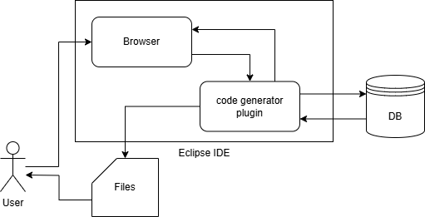
코드 제너레이터 소개
Ⅱ. 코드 제너레니터
2.1. 코드 제너레이터 소개
Eclipse 플러그인 실행 시 브라우저를 활용하여 UI 제공, 실제 데이터베이스 연동을 통해 동작이 가능한 코드 생성
구성도
설명
사용자가 사용하기 편리하도록 UI 제공
실제 DB 연동
CRUD 기능을 수행할 수 있는 파일 생성
1
2
1
3
2
3

Slide 6
Ⅱ. 코드 제러네이터
개요
코드 제너레이터
2.1 코드 제너레이터 소개
2.2 데이터베이스 연결
2.3 파일 생성
2.4 실행 가이드

Slide 7
데이터베이스 연결 UI
Ⅱ. 코드 제너레니터
2.2. 데이터베이스 연결
실제로 동작하는 코드를 생성하기 위해 데이터베이스의 테이블 정보를 가져올 수 있도록 데이터베이스 정보를 입력, 생성된 코드가 저장될 폴더명을 입력
사용자 정보 입력
설명
테이블을 조회할 데이터베이스 주소, 스키마까지 입력 필수
데이터베이스 username
데이터베이스 password
생성된 코드가 저장될 폴더명, eclipse/[입력한 폴더명] 으로 생성
버튼 클릭 시 조회된 테이블마다 표 출력, url, username, password, path 중 하나라도 입력이 안된 경우 alert창
1
1
데이터베이스 URL :
2
2
사용자명 :
3
4
3
비밀번호 :
5
4
저장할 폴더명 :
전체 테이블 조회
5

Slide 8
데이터베이스 연결 UI
Ⅱ. 코드 제너레니터
2.2. 데이터베이스 연결
조회된 테이블의 컬럼명, 데이터타입, 기본 키 정보를 안내, 특정 테이블 관련 코드를 생성할 수 있도록 버튼 제공
전체 테이블 조회 결과
설명
조회된 테이블들의 테이블명 출력
해당 테이블의 컬럼명과 데이터타입, 기본 키 여부를 표로 출력
해당 컬럼이 기본 키인 경우 기본 키 칸에 표시
테이블 정보를 나타낸 표 아래에 해당 테이블과 관련된 코드를 생성하는 버튼 출력 버튼 클릭 시 생성 결과를 eclipse 안내창으로 알림
1
테이블 목록
테이블1
1
2
2
컬럼명 | 데이터타입 | 기본키
컬럼1 | int | ●
컬럼2 | varchar | ○
컬럼3 | datetime | ○
… | … | …
3
3
4
테이블1 생성
4
테이블2
컬럼명 | 데이터타입 | 기본키
컬럼1 | int | ●

Slide 9
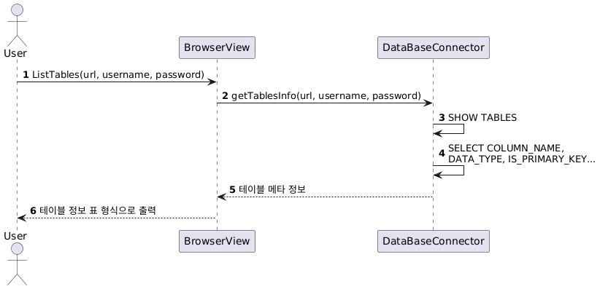
데이터베이스 테이블 조회 시퀀스 다이어그램
Ⅱ. 코드 제너레니터
2.2. 데이터베이스 연결
시퀀스
다이어그램
플러그인 화면에서 데이터베이스 정보 입력 후 ‘전체 테이블 조회‘ 버튼 클릭 시 자바스크립트의 함수와 연결된 ListTables 메소드 호출
데이터베이스에서 조회하는 getTablesInfo 메소드 호출
테이블 목록 조회 SHOW TALBES
3번 조회 결과를 이용해서 테이블 당 컬럼 정보 조회 SELECT COLUMN_NAME, DATA_TYPE, IF(COLUMN_KEY = 'PRI', TRUE, FALSE) AS IS_PRIMARY_KEY FROM INFORMATION_SCHEMA.COLUMNS WHERE TABLE_SCHEMA = ? AND TABLE_NAME = ? ORDER BY ORDINAL_POSITION
조회 결과 반환
조회 결과로 플러그인 화면에 출력
설명

Slide 10
Ⅱ. 코드 제러네이터
개요
코드 제너레이터
2.1 코드 제너레이터 소개
2.2 데이터베이스 연결
2.3 파일 생성
2.4 실행 가이드

Slide 11
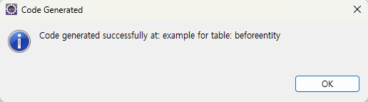
파일 생성 결과 UI
Ⅱ. 코드 제너레니터
2.3. 파일 생성
생성 버튼 클릭 시 파일이 생성되고 그에 따른 결과를 안내
코드 생성 결과
설명
파일 생성 완료 eclipse 알림창
성공 시 생성된 디렉토리, 테이블 알림
실패 시 예외 메시지 알림
테이블 목록
1
테이블1
컬럼명 | 데이터타입 | 기본키
컬럼1 | int | ●
컬럼2 | varchar | ○
컬럼3 | datetime | ○
… | … | …
1
테이블1 생성
2
1
테이블2
컬럼명 | 데이터타입 | 기본키
컬럼1 | int | ●

Slide 12
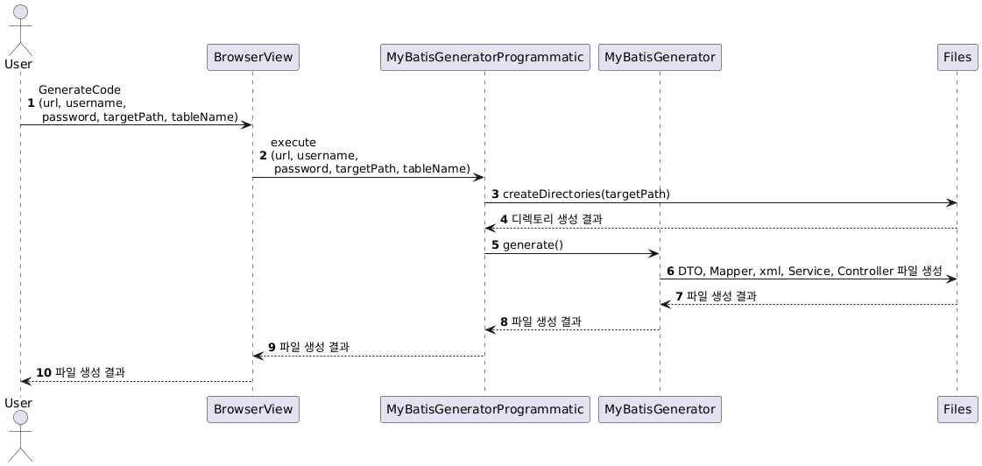
파일 생성 시퀀스 다이어그램
Ⅱ. 코드 제너레니터
2.3. 파일 생성
시퀀스
다이어그램
플러그인 화면에서 ‘생성’ 버튼 클릭 시 자바스크립트의 함수와 연결된 GenerateCode 메소드 호출
디렉토리를 생성하고 MyBatis Generator 라이브러리를 활용하여 코드를 생성하는 execute 메소드 호출
디렉토리 생성을 위한 createDirectories 메소드 호출
디렉토리 생성 결과 반환
MyBatis Generator의 generate 호출
DTO Class, Mapper Interface, mapper xml, Service Class, Controller Class 생성
파일 생성 결과 반환
파일 생성 결과 반환
파일 생성 결과 반환
파일 생성 알림창 출력
설명

Slide 13
Ⅱ. 코드 제러네이터
개요
코드 제너레이터
2.1 코드 제너레이터 소개
2.2 데이터베이스 연결
2.3 파일 생성
2.4 실행 가이드

Slide 14
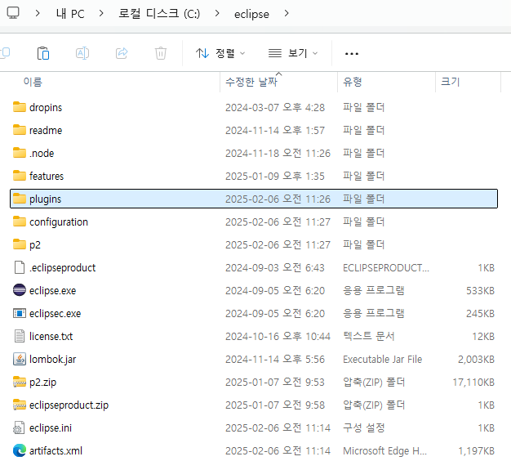
Eclipse Plugin 추가
Ⅱ. 코드 제너레니터
2.4. 실행 가이드
Eclipse에 코드 제너레이터 플러그인 추가
Eclispe 설치 디렉토리
설명
1
Eclipse 설치 디렉토리로 이동
plugins 폴더에 code-generator-plugin.jar 파일 복사
1
2
2

Slide 15
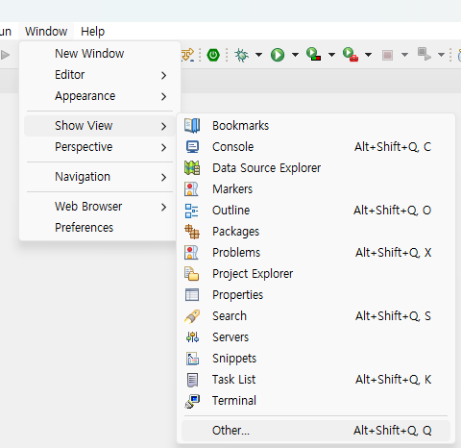
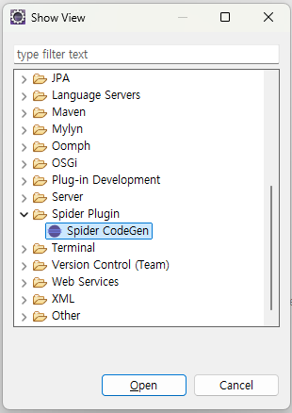
Eclipse 플러그인 실행
Ⅱ. 코드 제너레니터
2.4. 실행 가이드
Eclipse 창에서 새로 추가한 플러그인 실행
Eclipse Application 실행
설명
Eclipse IDE에서 Window > Show View > Other… 클릭
Spider Plugin의 Spider Codgen 클릭
1
2
2
1

Slide 16
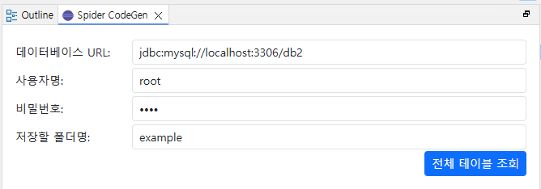
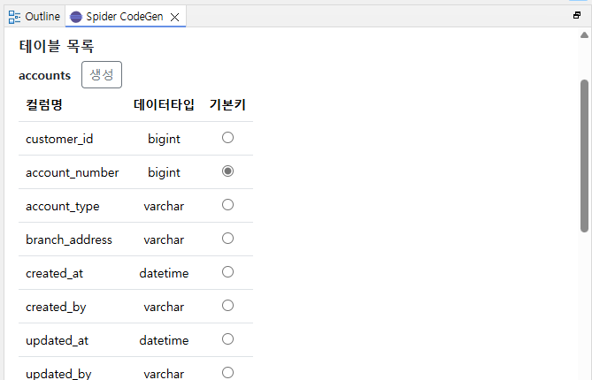
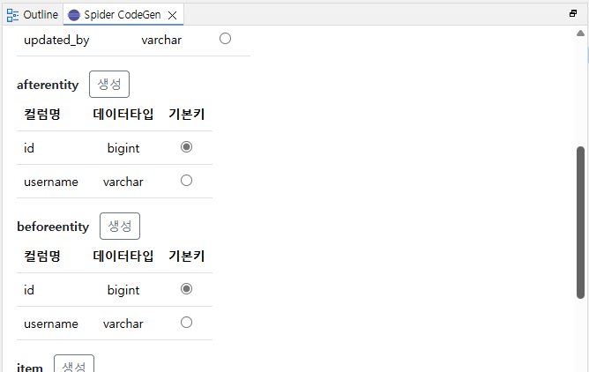
사용자 정보 입력 후 테이블 조회
Ⅱ. 코드 제너레니터
2.4. 실행 가이드
Browser View 창에 데이더베이스 정보와 저장할 폴더명 입력 후 전체 테이블 조회 클릭 시 테이블 목록 출력
테이블 조회
설명
데이터베이스 정보와 저장할 폴더명 입력
전체 테이블 조회 버튼 클릭
테이블 목록 출력
1
1
2
3
2
3

Slide 17
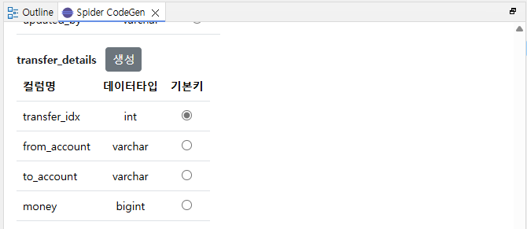
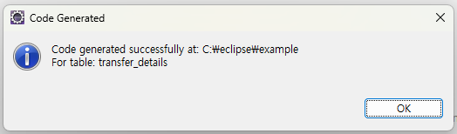
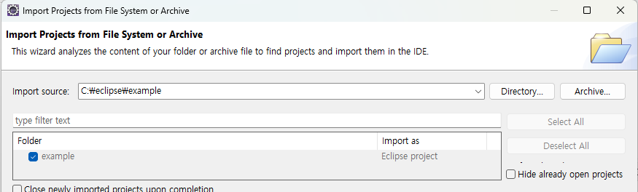
파일 생성
Ⅱ. 코드 제너레니터
2.4. 실행 가이드
생성 버튼 클릭 시 MessageDialog를 통해 파일 생성 결과 안내
파일 생성
설명
생성 버튼 클릭 시 파일 생성
파일 생성 여부와 생성된 폴더명과 테이블명 알림
프로젝트가 정상적으로 Import 되는 것을 확인
동일한 경로에 동일한 이름의 파일이 존재하는 경우
Java 파일은 기존 코드가 삭제된 후 새로 생성
xml 파일은 기존 코드를 삭제하지 않고 새로운 코드가 추가
1
1
2
2
3
※
3

Slide 18
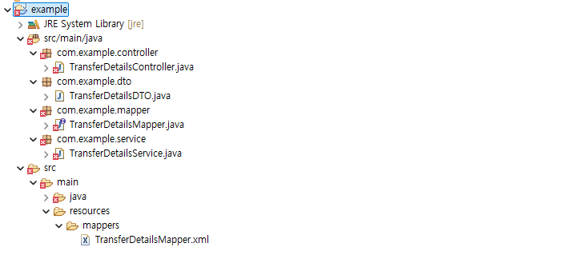
파일 생성
Ⅱ. 코드 제너레니터
2.4. 실행 가이드
프로젝트 Import 후 코드 제너레이터에 의해 생성된 프로젝트 구조 확인
프로젝트 구조
설명
src/main/java 폴더 내에 controller, dto, mapper, service 패키지와 파일 생성
src/main/resources/mappers 폴더 내에 mapper xml 생성
1
1
2
2

Slide 19
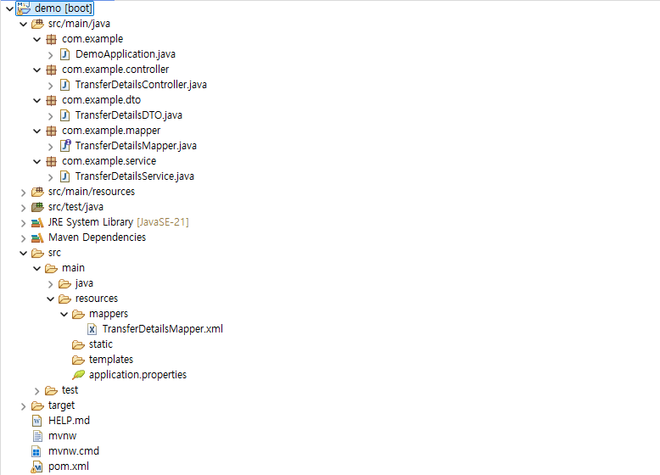
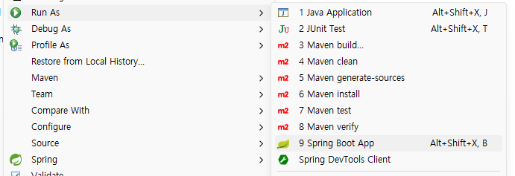
동작 확인
Ⅱ. 코드 제너레니터
2.4. 실행 가이드
프로젝트 Import 후 코드 제너레이터에 의해 생성된 프로젝트 구조 확인
프로젝트 구조
설명
Spring Boot 프로젝트 패키지에 생성된 Java 파일 옮기기
src/main/resources에 생성된 mappers 폴더 옮기기
Spring Boot App으로 실행
1
1
2
3
2

Slide 20
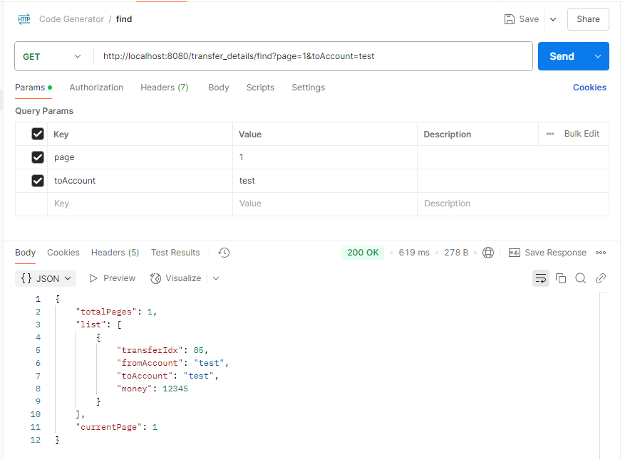
동작 확인
Ⅱ. 코드 제너레니터
2.4. 실행 가이드
프로젝트 Import 후 코드 제너레이터에 의해 생성된 프로젝트 구조 확인
프로젝트 구조
설명
Postmen을 이용해서 API 호출
응답이 출력되는 것을 확인
1
1
2
2

Slide 21
감사합니다

